Slide 1

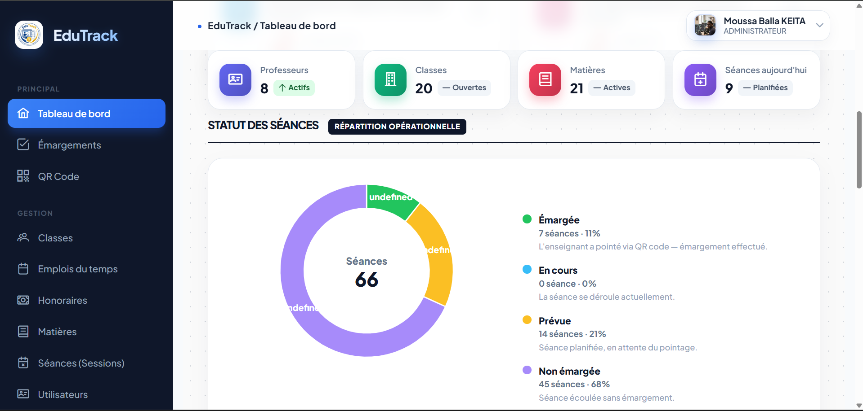
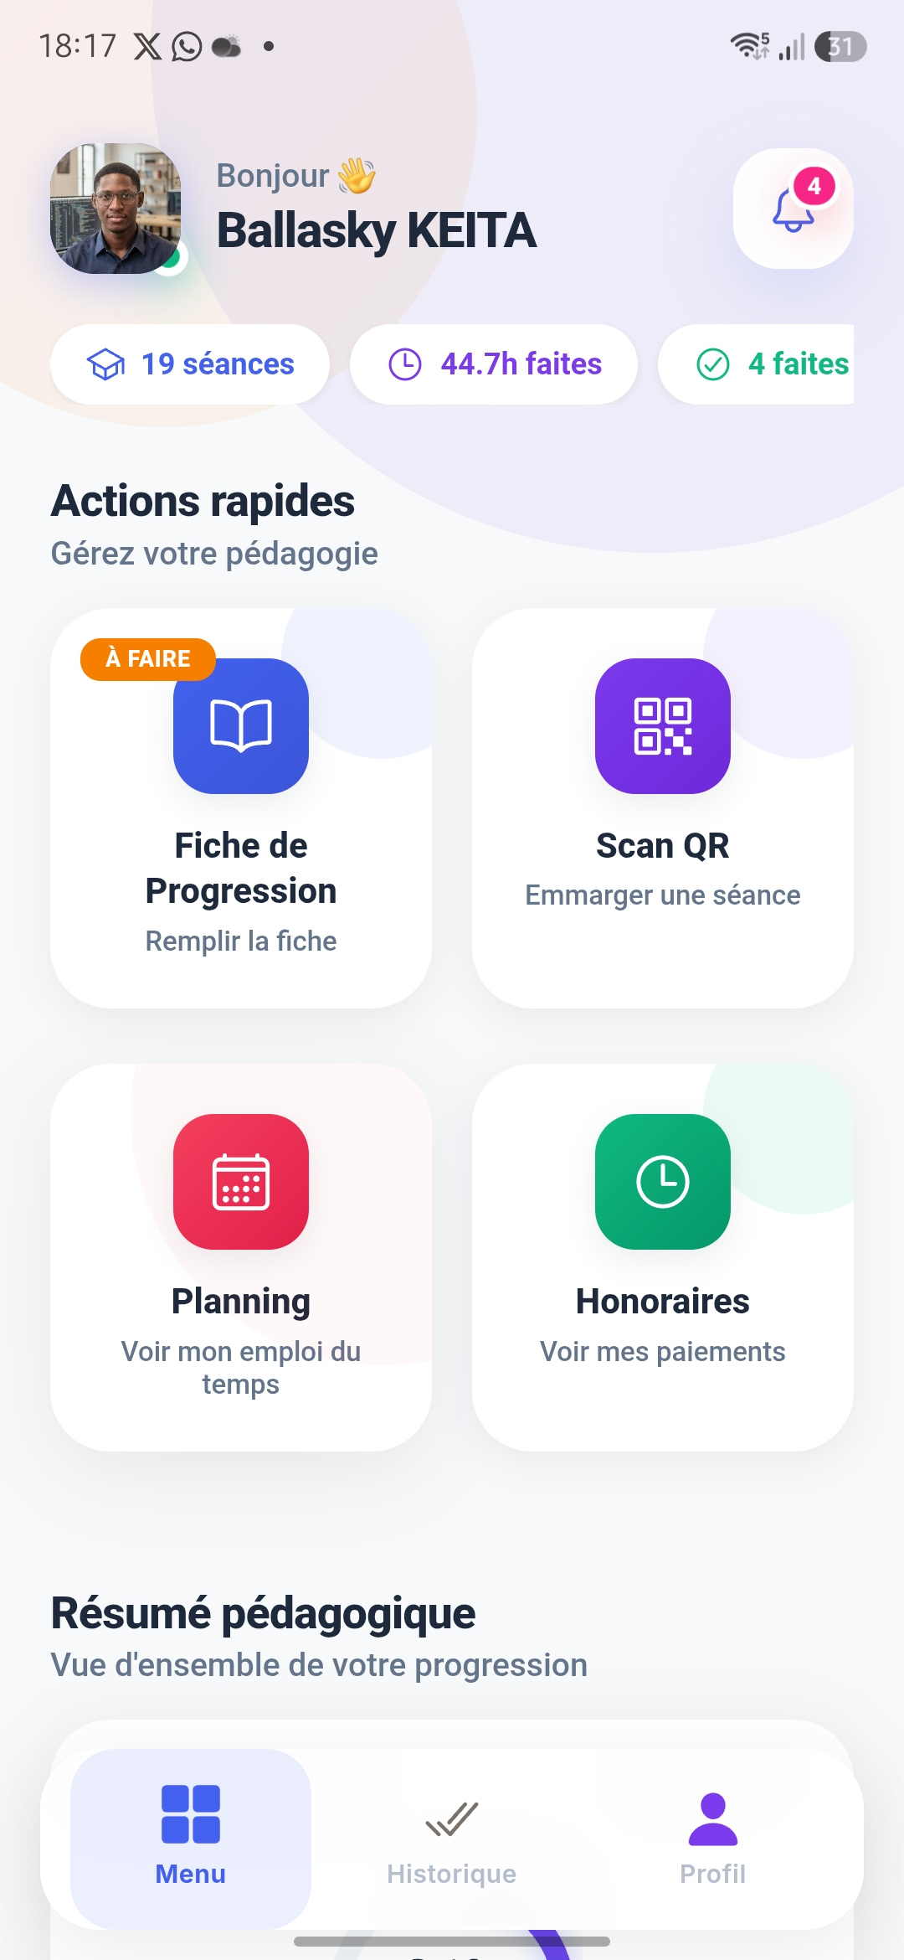
PROJET DE FIN DE CYCLE
EduTrack
CONCEPTION ET DÉVELOPPEMENT D'UNE APPLICATION
WEB ET MOBILE DE SUIVI PÉDAGOGIQUE ET DE CALCUL
DES HONORAIRES DES ENSEIGNANTS
Présenté par
Sous la direction de
MOUSSA BALLA KEITA
AYA BOURAMA
M. MOUHAMOUD DEMBELE
INTEC SUP - 2025/2026

Slide 2




EduTrack
02 / 09
Problématique & objectifs
Avant
Objectifs
Feuilles Excel
Centraliser
Suivi dispersé
Tout au même endroit
Formulaires papier
Fiabiliser
Saisie manuelle
Données vérifiées
Données isolées
Automatiser
Peu de traçabilité
Calculs et rapports
EduTrack — Projet de Licence 3
2 / 9

Slide 3


EduTrack
03 / 09
Solution proposée : EduTrack
Administration web
Fiche de progression
Gestion, planning, suivi
Séance et contenu réalisé
Web + Mobile
Émargement QR
Honoraires
Scan rapide sur mobile
Calcul automatique à partir des séances émargées
EduTrack — Projet de Licence 3
3 / 9

Slide 4

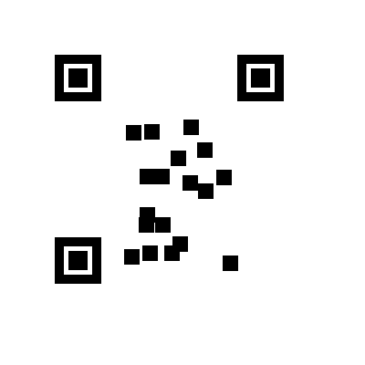

EduTrack
04 / 09
Fonctionnement du système
1
2
3
4
5
Planifier
QR Code
Scanner
Enregistrer automatiquement
Calculer
Créer la séance
Identifiant unique
Action mobile
Émargement tracé
Honoraires
EduTrack — Projet de Licence 3
4 / 9

Slide 5
EduTrack
05 / 09
Architecture technique
Modèle MVC simplifié du système EduTrack
VUE
CONTROLEUR
MODELE
ACTEURS
Web et mobile
API REST
Données du système
Admin / Enseignant
Spring Boot
PostgreSQL
Angular + Ionic
JWT
Classes, séances, émargements, honoraires
Réponse vers les interfaces
Points forts : authentification sécurisée (JWT) · calcul automatisé des honoraires
EduTrack - Projet de Licence 3
5 / 9

Slide 6
EduTrack
06 / 09
Technologies & Outils utilisés
BACKEND
FRONTEND ( WEB & MOBILE )
OUTILS & CONCEPTION
Spring Boot
Angular
Git
GitHub
Java 17
Ionic
Swagger
UML
PostgreSQL
EduTrack — Projet de Licence 3
6 / 9

Slide 7
EduTrack
07 / 09
DÉMONSTRATION
Mobile enseignant et interface web administrateur pendant la démonstration.
Mobile enseignant
Interface web administrateur
Connexion, planning et scan QR
Tableau de bord, séances, honoraires et écran public de salle
Classes
Séances
Honoraires
API
Connexion
Planning
Scan QR
Parcours : connexion -> planning -> scan QR -> fiche -> honoraires
EduTrack - Projet de Licence 3
7 / 9

Slide 8


EduTrack
08 / 09
Conclusion & perspectives
Perspectives
Module étudiant
Notifications
Paiement
Signature
Espace dédié
Email / SMS
Mobile money
Enseignants
Conclusion
Suivi centralisé
Émargement fiable
Honoraires
Données regroupées
Émargement traçable
Calcul automatisé
EduTrack — Projet de Licence 3
8 / 9

Slide 9
09 / 09
PROJET DE FIN DE CYCLE
Merci pour votre attention
EduTrack
Une solution web et mobile pour un suivi pédagogique plus fiable et plus fluide.
Questions ?
Nous serons ravis d’échanger avec vous.
PRÉSENTÉ PAR
MOUSSA BALLA KEITA · AYA BOURAMA

